Slide 1

רבייה
מבוא, רבייה אל־זוויגית ורבייה זוויגית
נושאי השיעור
הרבייה – אחד ממאפייני החיים
שתי דרכי הרבייה: רבייה אל־זוויגית לעומת רבייה זוויגית
רבייה אל־זוויגית
תהליך המיטוזה
דרכים שונות של רבייה אל־זוויגית
רבייה אל־זוויגית – יתרונות וחסרונות
רבייה זוויגית
תהליך המיוזה
רבייה זוויגית – יתרונות וחסרונות
השוואה בין מיטוזה למיוזה

Slide 2
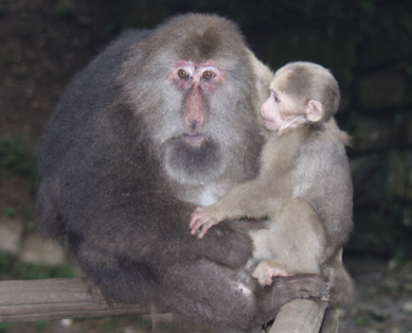
הרבייה מאפיינת את כל האורגניזמים והמשך קיום המין מותנה בה
אחד ממאפייני החיים של כל האורגניזמים החיים הוא הִתרבות. ההמשכיות מתבטאת בכך שבתהליך הרבייה מידע תורשתי מועבר מדור לדור:
ה־DNA של האורגניזם מועתק בדייקנות רבה* ומועבר אל הצאצאים.
בשיעור זה נעסוק בשתי דרכי הרבייה הקיימות בטבע:
רבייה אל־זוויגית
רבייה זוויגית
* לעתים חלים שינויים במהלך העתקת ה־DNA = מוטציות.
© ד"ר נורית קינן

Slide 3
רבייה אל־זוויגית לעומת רבייה זוויגית
יש שתי דרכים של רבייה:
* ייתכנו הבדלים קטנים בחומר התורשתי בין צאצא הנוצר ברבייה אל־זוויגית לבין ההורה שלו,
הנובעים ממוטציות ב־DNA.
רבייה אל־זוויגית | רבייה זוויגית
לכל צאצא יש רק הורה אחד, ולכן ה־DNA והתכונות התורשתיות של הצאצאים זהים ל־DNA* ולתכונות התורשתיות של ההורה. הצאצאים זהים אלו לאלו. | לכל צאצא יש שני הורים, לפיכך ה־DNA והתכונות התורשתיות של כל צאצא הם תוצאה של ערבוב בין שני "מקורות", ולכן הם שונים מן ה־DNA והתכונות התורשתיות של ההורים ושל הצאצאים האחרים של אותם ההורים. הצאצאים שונים אלו מאלו.
אופיינית ל... חיידקים ויצורים חד־תאיים כגון סנדלית. אורגניזמים רב־תאיים כגון: פטריות, צמחים שונים ומינים מעטים של בעלי חיים. | אופיינית ל... רוב מיני האורגניזמים הרב־תאיים ובהם צמחים, רוב בעלי החיים ובהם גם האדם.
הבסיס התאי של הרבייה האל־זוויגית הוא תהליך המיטוזה. | הבסיס התאי של הרבייה הזוויגית הוא תהליך המיוזה וכן התלכדות תאי הרבייה (הגמטות) בתהליך ההפריה.

Slide 4

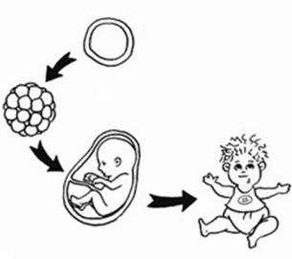
תפקיד תהליך המיטוזה
הבסיס לרבייה האל־זוויגית הוא תהליך המיטוזה.
תהליך המיטוזה הוא תהליך חלוקת תא, שבסופו מתקבלים שני תאי בת זהים לחלוטין
לתא המקורי.
תפקיד תהליך המיטוזה (חלוקת התא):
ביצורים רב־תאיים, תפקיד תהליך המיטוזה הוא גדילה. הוא מתרחש בכל חלקי הגוף בתקופה העוברית ובמשך כל החיים. חלוקת תא מיטוטית (=בתהליך מיטוזה) היא גם הבסיס לגדילה ולתיקון של רקמות פגועות (כך פצע נרפא).
ביצורים חד־תאיים
כגון סנדלית, תפקיד
תהליך המיטוזה הוא לשמש דרך להִתְרַבּות.
ביצה מופרית
סדרת חלוקות מיטוזה
istockphoto.com/Nancy Nehring
יש יצורים רב־תאיים שבהם, נוסף על תהליך גדילה, המיטוזה מעורבת גם בתהליכי רבייה אל־זוויגית.
על כך – בהמשך המצגת.
4

Slide 5
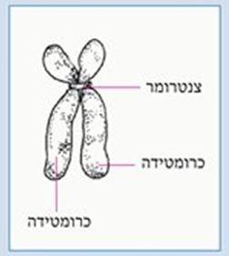

לפני המיטוזה הכרומוזומים משתכפלים
לקראת תחילת חלוקת התא:
חל שלב שכפול ה־DNA שמאורגן בכרומוזומים:
לפני השכפול, כל כרומוזום מורכב ממולקולת DNA
(דו־גדילית) אחת.
2. לאחר השכפול, כל כרומוזום מורכב משתי מולקולות DNA זהות, המסודרות בשתי כרומטידות זהות לחלוטין – כרומטידות אחיות, שכל אחת מהן בנויה ממולקולת DNA (דו־גדילית) אחת.
בתחילת החלוקה כל כרומוזום מסתלסל ונדחס, ולכן אפשר לראותו במיקרוסקופ.
כרומטידה
כרומטידה

Slide 6

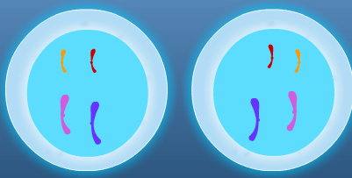
עקרון תהליך המיטוזה
התהליך העקרוני המתרחש במיטוזה הוא:
היפרדות הכרומטידות האחיות של כל אחד מן הכרומוזומים.
בסיום המיטוזה נוצרים שני תאי בת שכל אחד מהם מכיל העתק של כל אחד מן הכרומוזומים שהיו בתא ההורה, ולכן תאי הבת זהים מבחינה גנטית לתא ההורה, וזה לזה.
תא ההורה
תא דיפלואידי.
מכיל שני זוגות של כרומוזומים הומולוגיים.
כל אחד מן הכרומוזומים מוכפל, כלומר
מורכב משתי כרומטידות אחיות.
תאי הבת
תאים דיפלואידים הזהים גנטית לתא המקורי.
מכילים שני זוגות כרומוזומים הומולוגיים.
כל אחד מן הכרומוזומים עדיין אינו מוכפל.
הוא יוכפל בהמשך לקראת חלוקת התא הבאה.
צפו בסימולציה המתארת את תהליך המיטוזה
פירוט שלבי המיטוזה – בשקף הבא.

Slide 7
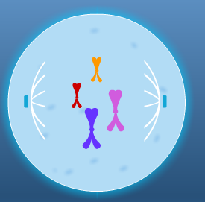
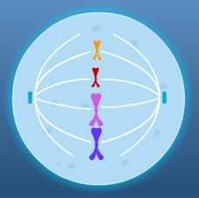
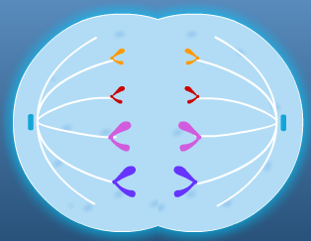
שלבי המיטוזה
2. הכרומוזומים מסתדרים במרכז התא ב"מישור המשווה" שלו. החוטים הסגולים הם סיבים חלבוניים (שנוצרים מסיבי השלד התוך־תאי), היוצרים מבנה של כִּישור ומאפשרים את תנועת הכרומוזומים.
1. בתחילת החלוקה, כל כרומוזום מסתלסל
ונדחס, ואפשר להבחין בו מבעד למיקרוסקופ. אפשר לראות שכל כרומוזום מורכב משתי כרומטידות. קרום הגרעין מתפרק.
3. הכרומטידות האחיות של כל אחד
מן הכרומוזומים נפרדות זו מזו (עקב
התחלקות הצנטרומר) ונעות לקטבים
מנוגדים בעזרת סיבי הכישור.
4. התא מתחלק לשני תאי בת זהים לחלוטין לתא האם. שני תאי הבת מכילים מערכת כרומוזומים מלאה כמו המערכת שהייתה בתא האם, והם זהים לו.
7

Slide 8
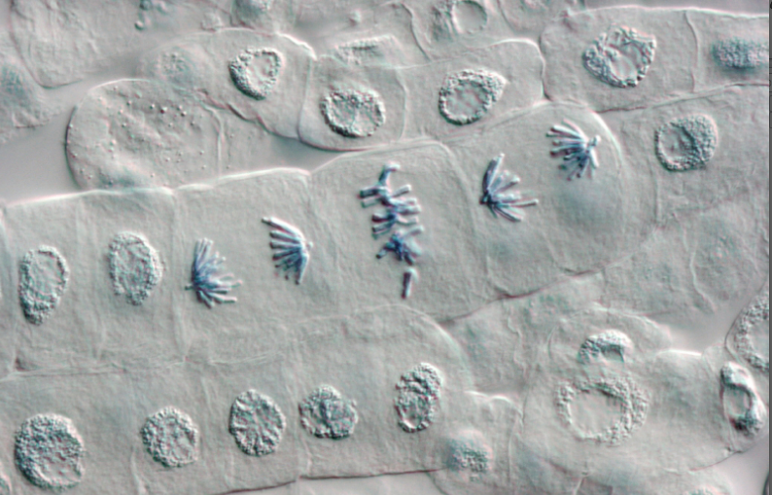
תהליך המיטוזה
תמונה של תאי בצל שצולמה במיקרוסקופ בטכניקה מיוחדת:
בתמונה זו נראים תאים המצויים בשלבים שונים של תהליך המיטוזה.
אפשר לראות את סידור הכרומוזומים לפי השלב במיטוזה (התאים ממוספרים לפי סדר השלבים).
1
2
3
4
© istockphoto.com/ Alan John Lander Phillips
8

Slide 9
שאלה 1: "תעודות זהות" של תא האם ותאי הבת שנוצרו במיטוזה
שאלה 1:
בסכֵמה נראה תא האם ושני תאי הבת שנוצרו ממנו בתהליך מיטוזה.
א. ציירו את הכרומוזומים בתאי הבת.
ב. מלאו את תעודות הזהות בעזרת השלמת החסר או מחיקת המיותר.
ג. מחקו את המיותר: במיטוזה חלה הפרדה בין כרומטידות אחיות של כל
כרומוזום/כרומוזומים הומולוגיים.
תא האם: תעודת זהות
הפלואידי/דיפלואידי
מספר כרומוזומים ___
מכיל זוגות של כרומוזומים הומולוגיים כן/לא
מספר זוגות הכרומוזומים ההומולוגיים ___
מספר מולקולות ה־DNA בתא בתחילת המיטוזה_
כל אחד מתאי הבת – תעודת זהות
הפלואידי/דיפלואידי
מספר כרומוזומים __
מכיל זוגות של כרומוזומים הומולוגיים כן/לא
מספר זוגות הכרומוזומים ההומולוגיים __
מספר מולקולות ה־DNA בתא __
זהה מבחינה גנטית לתא הבת האחר כן/לא
זהה מבחינה גנטית לתא האם כן/לא

Slide 10
תשובה
שאלה 1:
בסכֵמה נראה תא האם ושני תאי הבת שנוצרו ממנו בתהליך מיטוזה.
א. ציירו את הכרומוזומים בתאי הבת.
ב. מלאו את תעודות הזהות בעזרת השלמת החסר או מחיקת המיותר.
ג. מחקו את המיותר: במיטוזה חלה הפרדה בין כרומטידות אחיות של כל
כרומוזום/כרומוזומים הומולוגיים.
תא האם- תעודת זהות
הפלואידי/דיפלואידי
מספר כרומוזומים 4
מכיל זוגות של כרומוזומים הומולוגיים כן/לא
מספר זוגות הכרומוזומים ההומולוגיים 2
מספר מולקולות ה־DNA בתא בתחילת המיטוזה 8
כל אחד מתאי בת – תעודת זהות
הפלואידי/דיפלואידי
מספר כרומוזומים 4
מכיל זוגות של כרומוזומים הומולוגיים כן/לא
מספר זוגות הכרומוזומים ההומולוגיים 2
מספר מולקולות ה־DNA בתא 4
זהה מבחינה גנטית לתא הבת האחר כן/לא
זהה מבחינה גנטית לתא האם כן/לא

Slide 11
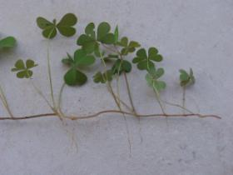
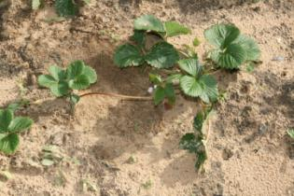
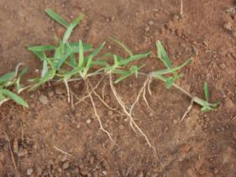
דרכי רבייה אל־זוויגית בצמחים: שלוחות
במהלך רבייה אל־זוויגית ביצורים רב־תאיים, חלק מגופו של פרט אחד נפרד ממנו ומתפתח ליצור חדש הזהה לחלוטין מבחינה גנטית להורה, שיכול להמשיך לחיות באופן עצמאי.
דוגמאות לדרכים שונות של רבייה אל־זוויגית בצמחים:
1. שלוחות
יש צמחים שגבעוליהם אופקיים וגדלים לצדדים במקביל לקרקע. לאורכן של שלוחות אלו צומחים ניצנים המתפתחים לצמחים נוספים שמתנתקים מן השלוחה וגדלים בתור צמחים עצמאיים.
לדוגמה: מינים שונים של דשא, תות שדה, פטל, חמציץ.
שלוחות של חמציץ
שלוחות של תות שדה
שלוחות של דשא
© ד"ר נורית קינן

Slide 12
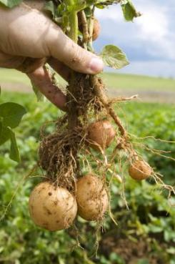
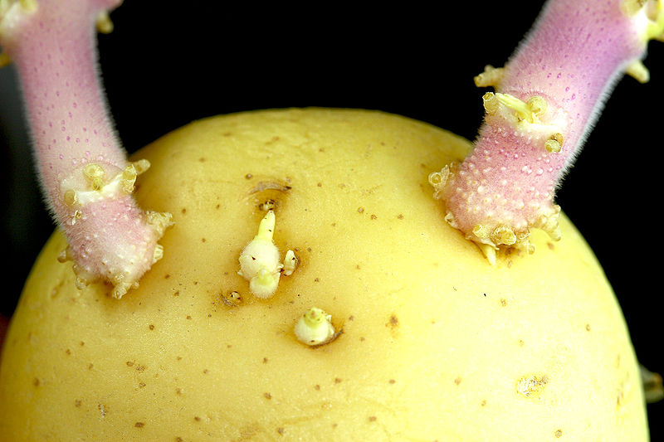
דרכי רבייה אל־זוויגית בצמחים: פקעות ובצלים
דוגמאות לדרכים שונות של רבייה אל־זוויגית בצמחים:
2. פקעות ובצלים
יש צמחים בעלי פקעות. אלו הם גבעולים מעובים או שורשים מעובים ובהם ניצנים שמתפתחים לשורשים, לגבעולים ולעלים. כל צמח מצמיח כמה פקעות, שכל אחת מהן יכולה לגדול לצמח צאצא נפרד. לדוגמה: תפוח אדמה, נוריות.
לצמחים אחרים יש בצל בתוך האדמה, ובצלים קטנים מתפתחים צמוד אליו. הבצלצלים האלה מתנתקים מן הצמח הבוגר ומתפתחים בתור צמחים עצמאיים.
לדוגמה: חצב, נרקיס, יקינתון, שום, בצל הגינה.
Photo: Sanjay ach, Wikimedia commons (CC BY-SA 3.0)
נצרונים שמקורם מן הניצנים שהתפתחו על תפוח האדמה.
הנצרונים יתפתחו לצמחים שלמים.
© istockphoto.com/ kryczka
פקעות תפוח אדמה

Slide 13
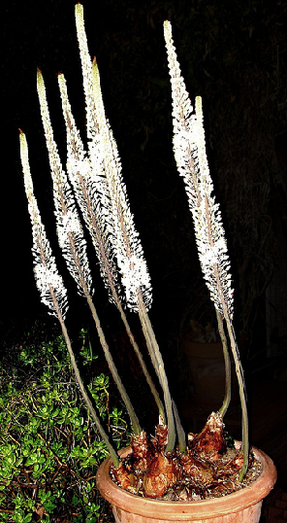
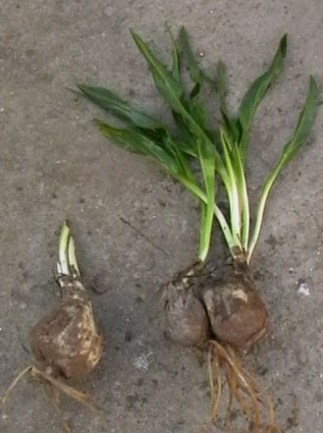
דרכי רבייה אל־זוויגית בצמחים: פקעות ובצלים
©Photo: Seán A. O'Hara at flickr
Photo: Lucien Mahin (Wikimedia commons) ©
"משפחת" חצבים שמקורה בבצל אחד, שממנו
התפתחו עוד בצלים שנשארו צמודים אליו
בצל חצב ובצל נוסף שהתפתח ממנו

Slide 14
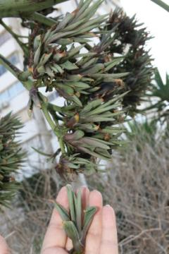
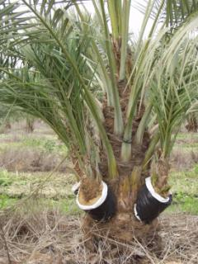
דרכי רבייה אל־זוויגית בצמחים: ניצני ריבוי וייחורים
דוגמאות לדרכים שונות של רבייה אל־זוויגית בצמחים:
3. ניצני ריבוי
יש צמחים שהניצנים שנמצאים על הגבעולים שלהם או בשולי העלים יכולים להתפתח לצמחים זעירים שנופלים על האדמה וגדלים להיות צמח עצמאי.
לדוגמה: ניצנית, אֲגָבָה (הצמח שממנו מפיקים את המשקה טקילה).
4. ייחורים
בחקלאות נעשה שימוש נרחב ברבייה אל־זוויגית: אחת משיטות הריבוי הנפוצות של צמחים היא בעזרת ייחורים.
ייחור הוא חלק שנותק מן הצמח הבוגר ובתנאים מתאימים
מסוגל להצמיח שורשים, ענפים ועלים, ולהתפתח לצמח חדש ועצמאי.
לדוגמה: אפשר להרבות עצי פרי (כמו בננה ותמר) בעזרת ייחורים, וכך לטעת מטעים שלמים של עצים בעלי תכונות תורשתיות זהות.
ניצנים של אֲגָבָה שמתפתחים לצמחים זעירים
ייחורים של תמר
© ד"ר נורית קינן

Slide 15
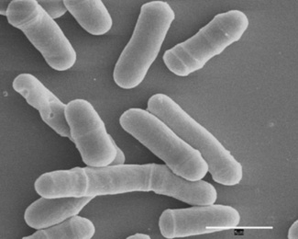
רבייה אל־זוויגית בבעלי חיים חד־תאיים
רבייה אל־זוויגית אינה נפוצה בבעלי חיים, אך ישנם מינים מעטים של בעלי חיים, פשוטים יחסית, המתרבים בצורה זו.
דוגמאות:
חד־תאיים כגון סנדלית או שמרים מתרבים ברבייה אל־זוויגית דרך חלוקת התא,
שבסופה נוצרים שני תאי בת בעלי חומר תורשתי זהה.
istockphoto.com/Nancy Nehring
© David O Morgan (Wikimedia commons)
סנדלית
בתמונה נראית תרבית שמרים מבעד למיקרוסקופ. השמרים שבתמונה מתרבים ברבייה
אל־זוויגית דרך חלוקת תא.
שימו לב לתא המסומן בחץ – הוא התארך
ועומד להתחלק לשניים.
בשקף הבא – רבייה אל־זוויגית בבעלי חיים רב־תאיים.

Slide 16
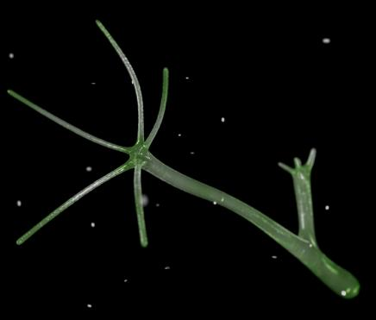
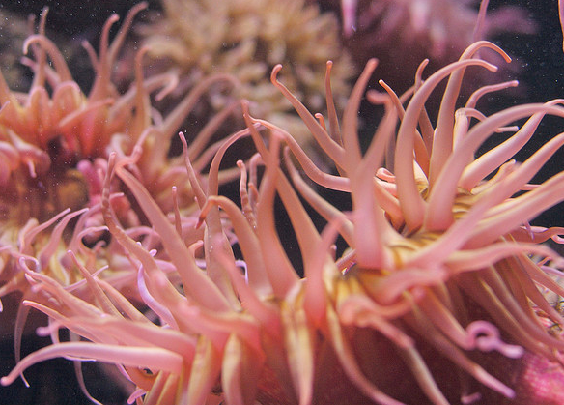
רבייה אל־זוויגית בבעלי חיים רב תאיים: הנצה
הידרה עם ניצן המתפתח להידרה צעירה
ההידרה, מקבוצת חסרי החוליות, חיה
במים מתוקים וגודלה נע בין 1–20 מילימטרים.
ההידרה מתרבה ברבייה אל־זוויגית בדרך של
הנצה: התאים שמתחלקים יוצרים ניצן המתבלט
מגופה של ההידרה. הניצן גדל ומתפתח להידרה
צעירה, אשר ניתקת מגוף ההורה וממשיכה
לחיות בתור יצור עצמאי.
גם אלמוגים מתרבים בהנצה, אך הצאצא שנוצר
אינו מתנתק מגוף ה"אם" וכך, דרך הנצות
חוזרות ונשנות, נוצרת מושבת אלמוגים.
© istockphoto.com/ luismmolina
© Photo: Ryan Poplin at flickr (CC BY-SA 2.0)

Slide 17
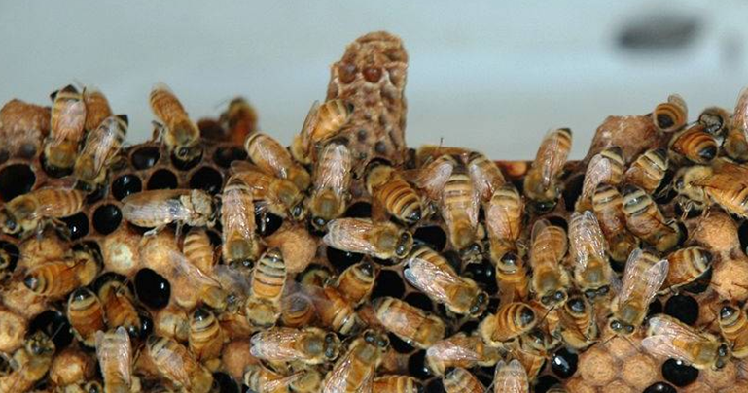
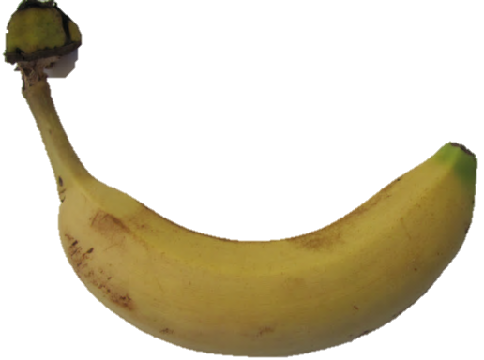
רבייה אל־זוויגית בבעלי חיים ובצמחים: רביית בתולים (פרתנוגנזה)
רביית בתולים, צורת רבייה אל־מינית המתרחשת בנקבות, המתאפיינת בכך שתא הביצה מתפתח לעובר בלא הפריה. רביית בתולים טבעית מתרחשת בכמה משפחות של לטאות, נחשים, סלמנדרות ודגי גרם. אצל הנמלים ודבורי הדבש, הזכרים מתפתחים מביציות לא־מופרות, ואילו הפועלות והמלכות מתפתחות מביציות מופרות.
המלכה מטילה ביצים
ביצים שאינן עוברות הפריה
מתפתחות לזכרים
ביצים שעוברות הפריה
מתפתחות לנקבות
נקבות שמקבלות מזון רגיל הופכות לפועלות
נקבות שמקבלות מזון מלכות הופכות למלכות
Migco (wikimedia commons)
בצמחים רביית בתולים טבעית נדירה.
ואולם בחקלאות פיתחו באופן מלאכותי צמחים המתרבים
ברביית בתולין, לשם קבלת פֵּרות חסרי זרעים (לדוגמה: בננה).
אורה בר

Slide 18
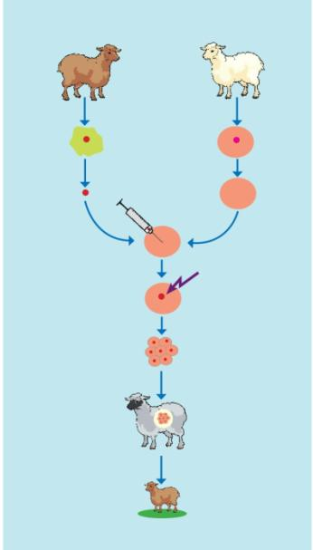
רבייה אל־זוויגית – שיבוט
כבשה מס' 1 תורמת ביצית
דרך אחרת של רבייה אל־זוויגית נקראת שיבוט
(מן המילה "שבט").
שיבוט (cloning) היא שיטה מלאכותית שבה אפשר ליצור יצור שלם בעזרת תא אחד, וכן ליצור "עותקים" זהים של אותו היצור. במעבדה מתקבל שבט של תאים זהים ההולכים ומתחלקים, ומהם נוצרים יצורים זהים זה לזה מבחינה גנטית.
בשנת 1996 נולדה הכבשה דולי – בעל החיים הראשון ממחלקת היונקים שנוצר בשיבוט – דרך שיבוט כבשה אחרת.
כיום משתמשים בשיטת השיבוט בעיקר כדי להרבות צמחים לתועלת האדם או כדי להרבות אורגניזמים פשוטים יחסית לצורכי מחקר.
* דולי היא השיבוט של הכבשה תורמת הגרעין
(כבשה מס' 2 באיור), לכן כל התאים בגופה של
דולי זהים גנטית לתאי כבשה מס' 2.
כבשה מס' 2 תורמת גרעין
תא גוף
ביצית
גרעין שהוצא מן התא
ביצית שהגרעין הוצא ממנה
החדרת הגרעין אל הביצית
איחוי באמצעות זרם חשמלי ושפעול הביצית
התחלקות הביצית ויצירת עובר
השתלת העובר ברחם של כבשה מס' 3: האם הפונדקאית
דולי:
הכבשה המשובטת

Slide 19
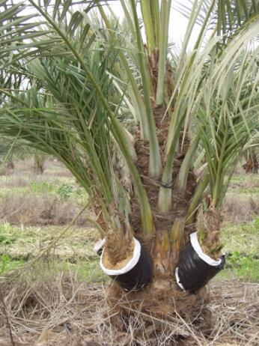
שאלה 2: יתרונות ריבוי בעזרת ייחורים
שאלה 2:
חקלאים משתמשים בייחורים (דרך של רבייה אל־זוויגית) גם כדי להרבות צמחים שבדרך הטבע מתרבים ברבייה זוויגית (צמחים בעלי זרעים), לדוגמה עצי תמר.
לדעתכם, מדוע החקלאים עושים זאת? מה היתרון בכך?
© ד"ר נורית קינן

Slide 20
תשובה
שאלה 2:
חקלאים משתמשים בייחורים (דרך של רבייה אל־זוויגית) גם כדי להרבות צמחים שבדרך הטבע מתרבים ברבייה זוויגית (צמחים בעלי זרעים), לדוגמה עצי תמר.
לדעתכם, מדוע החקלאים עושים זאת? מה היתרון בכך?
תשובה:
החקלאים מעדיפים להשתמש בייחורים גם בצמחים המסוגלים להתרבות ברבייה זוויגית, מפני שברבייה אל־זוויגית צמחי ה"בת" שמתקבלים זהים לצמחי ה"אם", וכך אפשר לשמר תכונות רצויות לאורך דורות (לדוגמה: עצי תמר בעלי פֵּרות מתוקים ועסיסיים במיוחד).

Slide 21
שאלה 3: משפטי נכון/לא נכון – רבייה אל־זוויגית ומיטוזה
שאלה 3:
לפניכם רשימת משפטים. אילו מהם נכונים ואילו מהם אינם נכונים בנוגע לרבייה אל־זוויגית?
א. לצאצא יש בדרך כלל תכונות תורשתיות הזהות לתכונות ההורה.
ב. - מניצנים המתפתחים על פקעת תפוח אדמה יכולים להתפתח צמחי תפוח אדמה הזהים
לצמח ההורה.
- הצמחים שונים מן הצמחים שמקורם מניצנים שהתפתחו בפקעות אחרות של אותו הצמח.
ג. התפתחות צאצא שנוצר ברבייה אל־זוויגית מבוססת על חלוקות מיוזה ומיטוזה.
ה. אין בכלל חלוקות תאים ברבייה אל־זוויגית.

Slide 22
תשובה
שאלה 3:
לפניכם רשימת משפטים. אילו מהם נכונים ואילו מהם אינם נכונים בנוגע לרבייה אל־זוויגית?
א. לצאצא יש בדרך כלל תכונות תורשתיות הזהות לתכונות ההורה. נכון.
ב. - מניצנים המתפתחים על פקעת תפוח אדמה יכולים להתפתח צמחי תפוח אדמה הזהים
לצמח ההורה. נכון.
- הצמחים שונים מן הצמחים שמקורם מניצנים שהתפתחו בפקעות אחרות של אותו הצמח.
לא נכון.
ג. התפתחות צאצא שנוצר ברבייה אל־זוויגית מבוססת על חלוקות מיוזה ומיטוזה. לא נכון.
ה. אין בכלל חלוקות תאים ברבייה אל־זוויגית. לא נכון.

Slide 23
רבייה אל־זוויגית – יתרונות וחסרונות
כאמור, כל הצאצאים המתקבלים ברבייה אל־זוויגית זהים מבחינה גנטית ליצור שהתקבלו ממנו, וזהים זה לזה.
ומהו החיסרון של רבייה אל-זוויגית להמשך קיום המין?
בסביבות חיים שתנאי הסביבה בהן אינם קבועים, האחידות הגנטית
עלולה להיות חיסרון:
אם ישתנו תנאי הסביבה, עלול להיווצר מצב שכל הצאצאים של אותו ההורה,
הזהים זה לזה מבחינה גנטית, לא יהיו מותאמים לסביבה ולא יצליחו לשרוד.
מהו היתרון של רבייה אל־זוויגית להמשך קיום המין?
בסביבות חיים יציבות שתנאי הסביבה בהן קבועים, לאחידות הגנטית
של צאצאים הנוצרים ברבייה אל־זוויגית יש יתרון:
הורה ששרד בהצלחה ואף העמיד צאצאים – פירוש הדבר שהוא מותאם
לתנאי הסביבה, ולפיכך גם צאצאיו, הזהים לו, יהיו מותאמים לתנאי הסביבה.
אילו יתרונות ואילו חסרונות יש לרבייה אל־זוויגית, הקשורים לתועלתו של האדם?
על כך בשקף הבא.

Slide 24
רבייה אל־זוויגית – יתרונות וחסרונות הקשורים לתועלת האדם
חקלאים וגננים מנצלים את דרכי הרבייה האל־זוויגית של צמחים רבים ומגוונים כדי להרבות זני צמחים איכותיים. הצאצאים המתקבלים זהים לצמחי האם.
לאחידות הגנטית יש יתרונות וחסרונות:
יתרונות: שימור תכונות רצויות והעברתן מדור לדור.
לדוגמה: אפשר להרבות עצי פרי (כמו בננה ותמר) בעזרת ייחורים, וכך לטעת מטעים שלמים של עצים בעלי תכונות תורשתיות זהות ורצויות.
חסרונות: סכנה של תמותה המונית במקרה
של שינוי בתנאי הסביבה
כשתנאי הסביבה משתנים, האחידות הגנטית של
צמחים שנוצרו ברבייה אל-זוויגית עלולה להיות חיסרון.
לדוגמה: שינויים בטמפרטורות או בכמות המשקעים
בשנה כלשהי, עלולים לחסל מטע שלם של עצי תפוח
שמקורם ב"הורה" משותף, משום שכל העצים
זהים מבחינה גנטית ואינם מותאמים לסביבה
שהשתנתה.
נוסף על כך, הופעת מזיק שכל הצמחים,
הזהים מבחינה גנטית, רגישים אליו, או
התפשטות של מגפה כלשהי,
עלולים לגרום לתמותה רבה באוכלוסייה.
© אורה בר
מטע של עצי בננה
שהתקבלו מייחורים

Slide 25
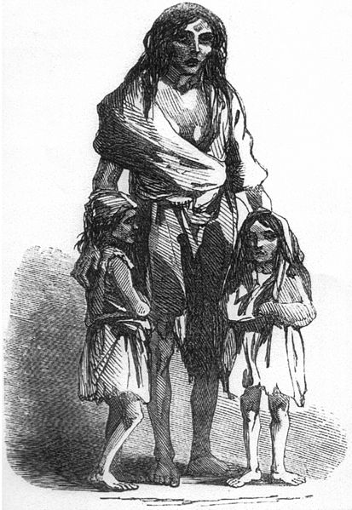
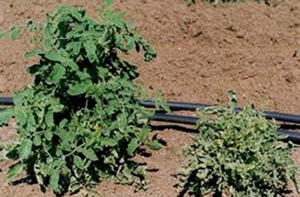
חסרונות האחידות הגנטית
לעתים האחידות הגנטית של הצמחים החקלאיים היא בעלת השפעות הרות אסון. רעב תפוחי האדמה הגדול באירלנד או "הרעב הגדול" הוא השם שניתן לרעב ההמוני ששרר באירלנד בין השנים 1846–1849 עקב הופעת מחלת הכימשון, שהרסה את יבול תפוחי האדמה, שהיה מקור מחייתם העיקרי של רוב תושבי האי. הרעב גרם לתמותה המונית (לפי ההשערה מתו כמיליון בני אדם). מספר דומה של אנשים היגרו מאירלנד לארצות אחרות.
מתוך: Illustrated London News, December 22, 1849
ציור של אישה אירית וילדיה בתקופת הרעב הגדול
צמח עגבנייה בריא
כיום, הגידוליים חקלאיים מתאפיינים
באחידות גנטית, ולכן מחלה שהצמחים רגישים
אליה עלולה לגרום לנזק עצום.
לדוגמה, כיום, ברחבי העולם חלה פגיעה ניכרת:
במטעי בננות רבים, בעקבות מחלה הנגרמת על ידי
פטרייה כלשהי.
בגידולי עגבניות, בעקבות מחלת צהבון האמיר,
הנגרמת על ידי וירוס.
צמח עגבנייה נגוע במחלה
התמונה באדיבות חברת "זרעים גדרה"

Slide 26
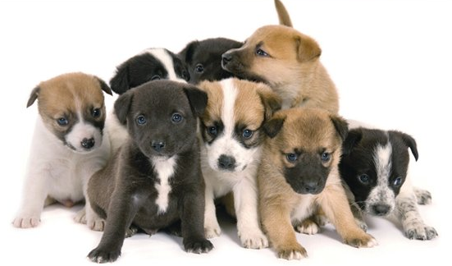
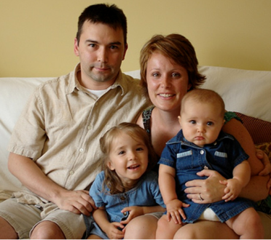
רבייה זוויגית
רוב מיני היצורים הרב־תאיים מתרבים ברבייה זוויגית.
ברבייה זוויגית לכל צאצא יש שני הורים.
לפיכך, ה־DNA והתכונות התורשתיות של כל צאצא הם תוצאה של ערבוב בין שני "מקורות", ולכן הם שונים מן ה־DNA והתכונות התורשתיות של ההורים, ושל הצאצאים האחרים של אותם ההורים.
הצאצאים נוצרים בתהליך ההפריה שבמהלכו מתלכדים שני תאי רבייה שמקורם בהורים:
תא רבייה נקבי – תא ביצה, ותא רבייה זכרי – תא זרע.
תאי הרבייה נוצרים אצל ההורים בתהליך מיוזה.
© istockphoto.com/ Vicki Reid
הכלבלבים ה"אחים" שונים זה מזה בצבע וגם בתכונות נוספות
heodoreWLee/flicker.com

Slide 27
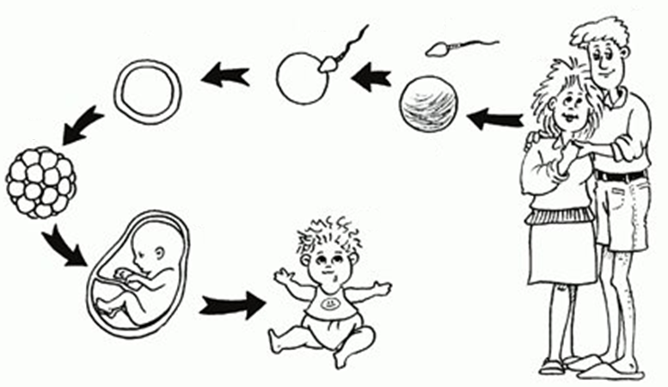
מעגל החיים ביצורים המתרבים רבייה זוויגית
לכל צאצא הנוצר ברבייה זוויגית יש שני הורים: אב ואם.
תא זרע שמקורו באב מתלכד עם תא ביצה שמקורו באם בתהליך שנקרא הפריה.
בהפריה, שני תאי הרבייה מתמזגים ליצירת תא אחד הנקרא זיגוטה (= תא ביצה מופרה).
זה התא הראשון של העובר, שממנו יתפתח הצאצא.
הזיגוטה עוברת חלוקות מיטוזה רבות בזו אחר זו ומתפתח עובּר.
במהלך ההתפתחות, תאי העובר מתמיינים לתאים מסוגים שונים, המרכיבים רקמות ואברים שונים. כך נוצרות בעובּר כל מערכות הגוף.
זיגוטה
הפריה
תא זרע
חלוקות מיטוזה עוקבות
תא ביצית
התמיינות תאי העובר
וחלוקות מיטוזה נוספות

Slide 28




רבייה זוויגית
מה ההבדל בין תאי הרבייה (הקרויים גמטות)
לשאר תאי הגוף (הקרויים תאים סומטיים)?
תאי הרבייה הם הפלואידים –
בכל תא הפלואידי יש מערכת אחת של כרומוזומים, כלומר רק עותק אחד מכל כרומוזום.
(נהוג לומר שמספר הכרומוזומים בהם הוא n)
לעומת זאת, שאר תאי הגוף הם דיפלואידים –
בכל תא דיפלואידי יש מערכת כפולה של כרומוזומים, כלומר זוגות של כרומוזומים הומולוגיים, כרומוזום הומולוגי אחד מקורו באב והאחר מקורו באם.
(נהוג לומר שמספר הכרומוזומים בהם הוא 2n)
בתאי הרבייה של האדם (תא ביצה ותא זרע) n=23, כלומר
יש 23 כרומוזומים.
בזיגוטה הנוצרת מהתלכדות תאי הרבייה בתהליך ההפריה
יש מערכת כפולה של כרומוזומים – בסה"כ יש בה 46 כרומוזומים הכוללים 23 זוגות כרומוזומים הומולוגיים.
כל תאי העובר המתפתח שנוצרו מן הזיגוטה בתהליכי מיטוזה, זהים לה מבחינה גנטית, כלומר גם בהם יש 46 כרומוזומים.
46
2n
46
2n
46
2n
46
2n
46
2n
46
2n
46
2n
46
2n
46
2n
46
2n
46
2n
46
2n
46
2n
46
2n

Slide 29

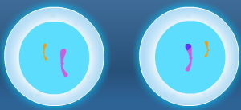
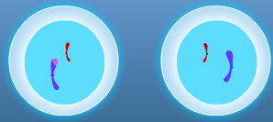
תהליך המיוזה
בשקופית הבאה מתוארת מיוזה בתא סכמטי דיפלואידי המכיל ארבעה כרומוזומים, הכוללים
שני זוגות כרומוזומים הומולוגיים:
זוג כרומוזומים הומולוגיים גדולים (ורוד וסגול)
וזוג כרומוזומים הומולוגיים קטנים (כתום וחום)
התהליך העקרוני המתרחש במיוזה הוא:
היפרדות הכרומוזומים ההומולוגיים, ולכן תאי הרבייה הנוצרים הם הפלואידים, כלומר בעלי מערכת אחת של כרומוזומים: אחד מכל זוג הומולוגים (אחד מן הזוג הגדול ואחד מן הזוג הקטן).
תא אם דיפלואידי (2n)
ארבעה תאי מין הפלואידים (n)
כל אחד מהם מכיל שני כרומוזומים – כרומוזום אחד מכל זוג הומולוגים)
זכרו!
לפני המיוזה חל שכפול של הכרומוזומים ולכן בתחילת המיוזה כל אחד מן הכרומוזומים מורכב משתי כרומטידות זהות. כל כרומטידה מכילה מולקולת DNA אחת.
29

Slide 30
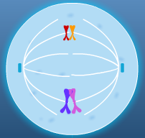
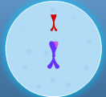
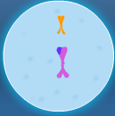
שלבי המיוזה
נתאר את התהליך בקיצור:
תא האם
חלוקה ראשונה
הכרומוזומים ההומולוגים מסתדרים זה לצד זה.
לעתים קרובות בשלב זה חל שחלוף (נעסוק בכך בהמשך).
חלה הפרדה בין הכרומוזומים ההומולוגים
התאים שנוצרו לאחר
החלוקה הראשונה
חלוקה שנייה
בכל אחד משני התאים שנוצרו לאחר החלוקה הראשונה, חלה הפרדה בין הכרומטידות האחיות של הכרומוזומים
30
התאים שנוצרו לאחר החלוקה השנייה

Slide 31
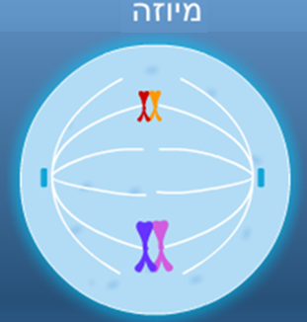
סימולציה: תהליך המיוזה
צפו בסימולציה המתארת את תהליך המיוזה
31

Slide 32
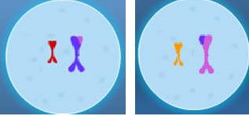
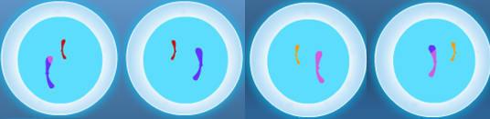
שאלה 4: מאפייני תא האם והתאים הנוצרים ממנו בתהליך המיוזה
שאלה 4:
השלימו את החסר או מחקו את המיותר
בנוגע לאחד מן התאים בכל שלב:
תא האם
א. דיפלואידי (2n)/הפלואידי (n)
ב. מספר הכרומוזומים:
ג. מספר מולקולות ה־DNA בתא:
א. דיפלואידי (2n)/הפלואידי (n)
ב. מספר הכרומוזומים:
ג. מספר מולקולות ה־DNA בתא:
ד. מכיל: נציג אחד מכל זוג כרומוזומים הומולוגים/זוגות כרומוזומים הומולוגים
התאים שנוצרו לאחר החלוקה הראשונה
א. דיפלואידי (2n)/הפלואידי (n)
ב. מספר הכרומוזומים:
ג. מספר מולקולות ה־DNA בתא:
ד. מכיל: נציג אחד מכל זוג כרומוזומים הומולוגים/זוגות כרומוזומים הומולוגיים
התאים שנוצרו לאחר החלוקה השנייה
32

Slide 33
תשובה
שאלה 4:
א. דיפלואידי (2n)
ב. מספר הכרומוזומים: 4
ג. מספר מולקולות ה־DNA בתא: 8
תא האם
א. הפלואידי (n)
ב. מספר הכרומוזומים: 2
ג. מספר מולקולות ה־DNA בתא: 4
ד. מכיל: נציג אחד מכל זוג
כרומוזומים הומולוגיים
התאים שנוצרו לאחר החלוקה הראשונה
א. הפלואידי (n)
ב. מספר הכרומוזומים: 2
ג. מספר מולקולות ה־DNA בתא: 2
ד. מכיל: נציג אחד מכל זוג
כרומוזומים הומולוגיים
התאים שנוצרו לאחר החלוקה השנייה
33

Slide 34
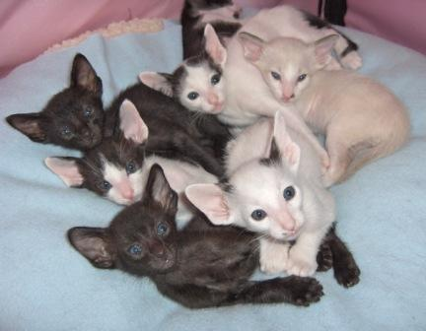
מקורות השונות בין הפרטים באוכלוסייה
מדוע הכלבלבים/החתלתולים אינם זהים אלו לאלו למרות שנולדו לאותם ההורים?
הסיבות לכך הן:
א. שונות בין תאי הרבייה עקב:
- שחלוף.
- ההפרדה הבלתי תלויה של הכרומוזומים.
- מוטציות. המוטציות הן שינויים ב־DNA הנוצרים באקראי או בהשפעת גורמים
סביבתיים כגון קרינה בעצמה גבוהה.
ב. המפגש האקראי בין תאי הרבייה.
ראו הסבר בשקפים הבאים.
© istockphoto.com/ Vicki Reid
34

Slide 35
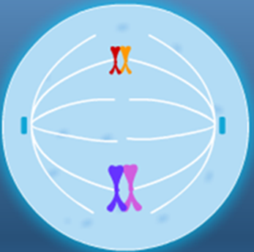



שִחלוף – מקור לשונות בין תאי המין
אתה אינך זהה לאחיך למרות שנולדתם לאותם הורים. אחת הסיבות המרכזיות לכך היא השונות בין תאי הרבייה של האב לתאי הרבייה של האם. כלומר, לכל אחד מן ההורים יש מספר עצום של תאי רבייה המכילים צירופי גנים שונים.
יש שתי סיבות עיקריות לשונות בין הגמטות:
א. שחלוף ב. ההפרדה הבלתי תלויה של הכרומוזומים.
ג. מוטציות – שינויים ב־DNA, הנוצרים באקראי או בהשפעת גורמים סביבתיים כגון קרינה בעצמה גבוהה.
שִחלוף ((crossing over
לעתים קרובות במיוזה, בעת שהכרומוזומים ההומולוגים מסתדרים בזוגות במישור המשווה של התא, חלה החלפה של קטעים מקבילים בין כרומטידות של הכרומוזומים ההומולוגים. תופעה זו נקראת שִחלוף (crossing over).
ראו הסבר על ההפרדה הבלתי תלויה של הכרומוזומים בשני השקפים הבאים.
35

Slide 36
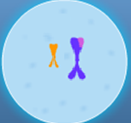
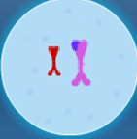
בתהליכי מיוזה באותו היצור נוצרים תאי מין (גמטות) המכילים צירופי כרומוזומים שונים
ואולם בתהליך מיוזה של תא אחר היה
יכול להיווצר צירוף אחר: ורוד וחום או
סגול וכתום (נקרא לצירופים אלו צירופים ג' ו־ד').
בתהליך המיוזה שתואר בשקפים הקודמים נוצרו
תאי מין המכילים את צירופי הכרומוזומים ורוד וכתום
או סגול וחום (נקרא לצירופים אלו צירופים א' ו־ב').
תא האם
תא האם
צירוף ג' צירוף ד'
התאים שנוצרו לאחר החלוקה הראשונה
צירוף א' צירוף ב'
התאים שנוצרו לאחר החלוקה הראשונה
ביצור נוצרים תאי מין רבים, כלומר תאים רבים באברי המין עוברים תהליך מיוזה.
לעתים נוצרים צירופים א' ו־ב' של כרומוזומים ולעתים נוצרים צירופים ג' ו־ד' של כרומוזומים,
ולכן, בסך הכול יהיו לַיְצור שבדוגמה זו תאי מין המכילים את ארבעת הצירופים האפשריים.

Slide 37
ההפרדה הבלתי תלויה של הכרומוזומים
כפי שראינו בשקף הקודם, צפוי שהצירופים השונים של הכרומוזומים יופיעו בשכיחות שווה, כלומר אין כל נטייה לכרומוזומים שמקורם באם או באב להישאר יחד.
במילים אחרות: ההפרדה של כל זוג כרומוזומים אינה תלויה בדרך ההיפרדות של זוגות הכרומוזומים האחרים, ולכן יש הסתברות שווה לכל אחד מצירופי הכרומוזומים האפשריים.
תא האם
תא האם
צירוף ג' צירוף ד'
התאים שנוצרו לאחר החלוקה הראשונה
צירוף א' צירוף ב'
התאים שנוצרו לאחר החלוקה הראשונה
לבני האדם יש 23 זוגות כרומוזומים הומולוגיים.
לכן, באדם כלשהו, ייתכנו 8.5 מיליון צירופים שונים של כרומוזומים בתאי הרבייה!

Slide 38
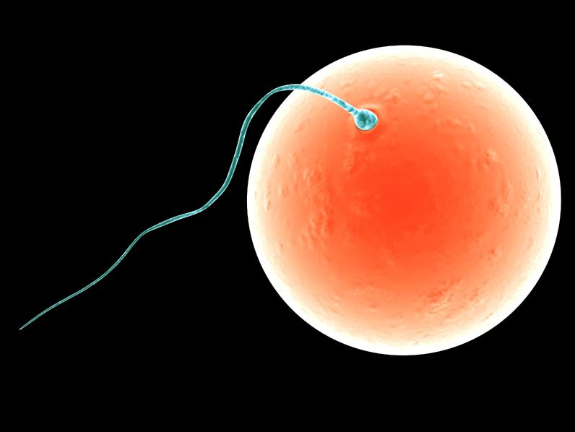
מפגש אקראי של גמטות
כאמור, יש שונות רבה בין הגמטות שפרט כלשהו מייצר, הודות לשני מרכיבים חשובים במיוזה: 1. השחלוף.
2. ההתפלגות האקראית של הכרומוזומים.
3. מוטציות.
השונות בין הגמטות גורמת לשונות בין הפרטים באוכלוסייה.
עוד מקור לשונות בין הפרטים באוכלוסייה הוא המפגש האקראי של הגמטות:
הנקבה מייצרת מגוון של תאי ביצה שונים, והזכר מייצר מגוון של תאי זרע שונים –
המפגש בין תא הרבייה הנקבי המסוים לתא הרבייה הזכרי המסוים הוא אקראי לחלוטין!
38
© istockphoto.com/ Sebastian Kaulitzki

Slide 39
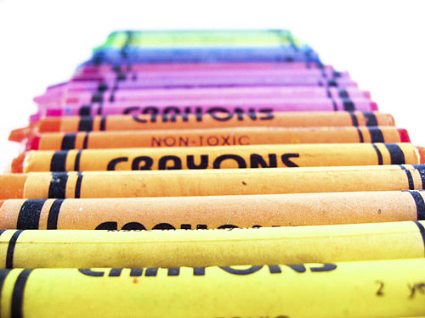
היתרון בשונוּת הגנטית בין הפרטים, הנוצרת עקב הרבייה הזוויגית
מה היתרון בשונוּת הגנטית בין הפרטים ביצורים המתרבים רבייה זוויגית?
כאשר חלים שינויים בסביבה, פרטים אחדים אינם מותאמים לתנאים החדשים ועלולים למות, אך יש סיכוי גדול שקיימים פרטים שמותאמים לתנאי הסביבה שהשתנו, ויצליחו לשרוד.
כך, למין המתרבה ברבייה זוויגית יש יתרון בסביבה משתנה.
שונוּת
© freerange Stock Archives
השונוּת הגנטית היא זו המאפשרת את הברֵרה הטבעית. הברֵרה הטבעית גורמת לעלייה בשיעור הפרטים המותאמים לסביבה באוכלוסייה, להשתנות האוכלוסיות ולהתפתחות מינים חדשים במהלך האבולוציה.
39

Slide 40
שאלה 5: משפטי נכון/לא נכון
שאלה 5:
לפניכם רשימת משפטים. אילו מהם נכונים ואילו מהם אינם נכונים בנוגע לרבייה אל־זוויגית?
תהליכי המיטוזה והמיוזה מתרחשים:
א. במיוזה נוצרים תאים דיפלואידים מתאים הפלואידים.
ב. תהליך המיטוזה הוא הבסיס לתהליך הגדילה של גוף האדם
ג. ברבייה אל־זוויגית מעורבים תהליכי מיוזה.
ד. גם מיוזה וגם מיטוזה מתרחשות בעת יצירת תאי רבייה.

Slide 41
תשובה
שאלה 5:
לפניכם רשימת משפטים. אילו מהם נכונים ואילו מהם אינם נכונים בנוגע לרבייה אל־זוויגית?
תהליכי המיטוזה והמיוזה מתרחשים:
א. במיוזה נוצרים תאים דיפלואידים מתאים הפלואידים. לא נכון
ב. תהליך המיטוזה הוא הבסיס לתהליך הגדילה של גוף האדם. נכון
ג. ברבייה אל־זוויגית מעורבים תהליכי מיוזה. לא נכון
ד. גם מיוזה וגם מיטוזה מתרחשות בעת יצירת תאי רבייה. לא נכון

Slide 42
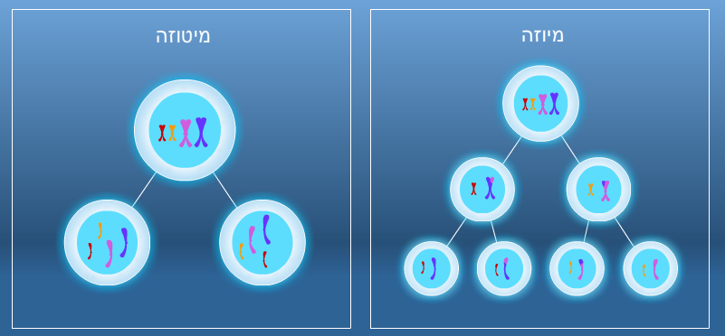
חלק ב': השוואה מיטוזה־מיוזה
סימולציה: השוואה בין מיוזה למיטוזה

Slide 43
שאלה 6: טבלת השוואה מיטוזה־מיוזה
שאלה 6:
השוו בין המיטוזה למיוזה בעזרת הטבלה הבאה:
 | מיטוזה | מיוזה
תפקידה ביצורים חד־תאיים וביצורים רב־תאיים:
היכן היא מתרחשת בגוף האורגניזם הרב־תאי (לדוגמה האדם)?
מתי היא מתרחשת במהלך חיי האורגניזם הרב־תאי (לדוגמה האדם)?
האם יש בתהליך הפרדה בין כרומוזומים הומולוגיים?
תאי הבת הם הפלואידים / דיפלואידים:
באדם

Slide 44
תשובה
שאלה 6:
השוו בין המיטוזה למיוזה בעזרת הטבלה הבאה:
 | מיטוזה | מיוזה
תפקידה ביצורים חד־תאיים וביצורים רב־תאיים: | בחד־תאיים: התרבות, ברב־תאיים: גדילה. ברב־תאיים מסוימים גם לרבייה אל־מינית
היכן היא מתרחשת בגוף האורגניזם הרב־תאי (לדוגמה האדם)? | בכל חלקי הגוף | באברי המין (שחלות ואשכים)
מתי היא מתרחשת במהלך חיי האורגניזם הרב־תאי (לדוגמה האדם)? | לאורך כל החיים (תהליכי גדילה, ריפוי פצעים) | במהלך יצירת תאי הרבייה*
האם יש בתהליך הפרדה בין כרומוזומים הומולוגיים? | לא | כן
תאי הבת הם הפלואידים / דיפלואידים: | דיפלואידים | הפלואידים
באדם
*באורגניזמים שונים, יצירת תאי הרבייה מתרחשת בשלבים שונים במהלך החיים.
ביונקים כמו האדם, יצירת תאי הרבייה והבשלתם מתחילה עם ההתבגרות המינית.

Slide 45
שאלה 7
שאלה 7 (בגרות 2009):
הסבירו מדוע באוכלוסייה המתרבה ברבייה זוויגית יש שונוּת רבה יותר מן השונות באוכלוסייה המתרבה ברבייה אל־זוויגית?
בתשובתכם מנו שתי סיבות.

Slide 46
תשובה
שאלה 7 (בגרות 2009):
הסבירו מדוע באוכלוסייה המתרבה ברבייה זוויגית יש שונוּת רבה יותר מן השונות באוכלוסייה המתרבה ברבייה אל־זוויגית?
בתשובתכם מנו שתי סיבות.
תשובה:
באוכלוסייה המתרבה ברבייה זוויגית יש שונות רבה יותר כי:
בכל יצור יש מגוון גדול של גמטות שונות זו מזו בגלל:
- ההפרדה הבלתי תלויה של הומולוגים במיוזה.
- שחלוף
- מוטציות
ברבייה זוויגית יש פגישה אקראית בין שתי גמטות של שני יצורים בעלי מספר רב של גמטות שונות ובעלי מטען גנטי שונה. ההסתברות למפגש נוסף בין אותו הסוג של תא זרע לאותו הסוג של תא ביצה שואף לאפס.
ברבייה אל־זוויגית הצאצאים זהים להורים כי הם נוצרים בתהליכי מיטוזה, ועל כן השונות באוכלוסייה אינה גדולה.

Slide 47
שאלה 8
שאלה 8 (בגרות 2007):
חוקרים שעוסקים בפיתוח צמחים בעלי תכונות רצויות לחקלאים מרבים אותם תחילה
ברבייה זוויגית, ורק אחר כך ברבייה אל־זוויגית. הסבירו מדוע.

Slide 48
תשובה
שאלה 8 (בגרות 2007):
חוקרים שעוסקים בפיתוח צמחים בעלי תכונות רצויות לחקלאים מרבים אותם תחילה
ברבייה זוויגית, ורק אחר כך ברבייה אל־זוויגית. הסבירו מדוע.
תשובה:
רבייה זוויגית יוצרת צירופים חדשים ושונות גנטית רבה בין הפרטים, ולכן רבייה כזו מאפשרת ברירת תכונות רצויות.
לאחר שפותח צמח בעל התכונות הרצויות, הרבייה האל־זוויגית, שיש בה אחידות גנטית, מאפשרת לשמר את התכונות האלה (כלומר, להעבירן מדור לדור).

Slide 49
שאלה 9: בשילוב עם דרכי החקר המדעי*
שאלה 9:
חוקרים בדקו את מספר הכרומוזומים בתאי שני יצורים ממינים שונים. ביצור א' הם מצאו שרוב התאים מכילים 78 כרומוזומים ומספר מועט של תאים מכילים 39 כרומוזומים. ואילו ביצור ב' הם מצאו שכל התאים מכילים 80 כרומוזומים.
התוצאות מתוארות בגרף הבא:
א. תנו הסבר אפשרי לתוצאות. מה סביר להניח בנוגע לדרך הרבייה של כל אחד משני היצורים?
ב. מהם המשתנים הבלתי תלוי והתלוי בגרף?
ג. מדוע גרף עמודות מתאים לתיאור התוצאות?
מספר כרומוזומים בתא
יצור א'
יצור ב'
* הכנה למיומנויות הנדרשות בבחינת הבגרות במעבדה.

Slide 50
תשובה
שאלה 9:
א. תנו הסבר אפשרי לתוצאות. מה סביר להניח בנוגע לדרך הרבייה של כל אחד משני היצורים?
ב. מהם המשתנים הבלתי תלוי והתלוי בגרף?
ג. מדוע גרף עמודות מתאים לתיאור התוצאות?
מספר כרומוזומים בתא
יצור א'
יצור ב'
תשובה:
א. סביר להניח שיצור א' מתרבה ברבייה זוויגית. רוב תאיו הם דיפלואידים ומכילים 78 כרומוזומים. התאים המכילים 38 כרומוזומים הם תאי הרבייה שנוצרו בתהליך מיוזה.
ב. משתנה בלתי תלוי: היצור (א' או ב').
משתנה תלוי: מספר הכרומוזומים בתא.
ג. המשתנה הבלתי תלוי הוא בדיד ולכן גרף עמודות מתאים לתיאור תוצאות הניסוי.

Slide 51
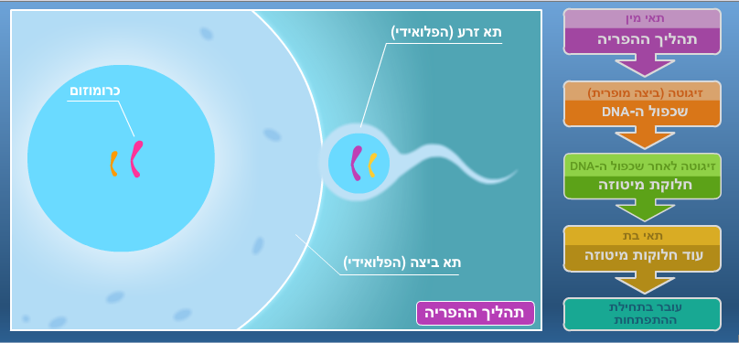
סימולציה: הכרומוזומים – מתאי הרבייה ועד העובר המתפתח
בסימולציה הבאה מודגשים השינויים במספר הכרומוזומים בשלבי התפתחות שונים של יצור דמיוני בעל שני זוגות כרומוזומים הומולוגים, מתאי הרבייה (תא זרע ותא ביצית) עד העובר המתפתח. שימו לב לשינויים במצב התאים השונים (הפלואידים/דיפלואידים).
סימולציה: הכרומוזומים – מתאי הרבייה ועד העובר המתפתח

Slide 52
סיכום: רבייה אל־זוויגית
מאפייני רבייה אל־זוויגית:
לכל צאצא יש רק הורה אחד. הצאצאים זהים מבחינה גנטית להורה ואלו לאלו.
הרבייה מבוססת על חלוקות מיטוזה.
התהליך העקרוני המתרחש במיטוזה הוא: היפרדות הכרומטידות האחיות של כל אחד מן
הכרומוזומים, ולכן תאי הבת מכילים העתקים של אותם הכרומוזומים שהיו בתא ההורה
והם זהים לו מבחינה גנטית.
בסיום המיטוזה נוצרים שני תאי בת שכל אחד מהם מכיל העתק של כל אחד מן
הכרומוזומים שהיו בתא ההורה, ולכן תאי הבת זהים מבחינה גנטית לתא ההורה, וזה לזה.
אוכלוסיות המתרבות ברבייה אל־זוויגית מתאפיינות באחידות גנטית.

Slide 53
המשך סיכום: רבייה אל־זוויגית
בעלת יתרון להישרדות בסביבה שהתנאים בה קבועים. הורה ששרד בהצלחה ואף העמיד
צאצאים מותאם לתנאי הסביבה, ולפיכך גם צאצאיו, הזהים לו, יהיו מותאמים לתנאי
הסביבה.
בסביבה שהתנאים בה משתנים עלולה להיווצר סכנה לקיום המין, משום שלא יהיו פרטים
המותאמים לתנאים החדשים ולכן תיכחד כל האוכלוסייה.
מאפיינת יצורים חד־תאיים פטריות, צמחים שונים ומינים מעטים של בעלי חיים.
דוגמאות לדרכי רבייה אל־זוויגית:
שלוחות, ייחורים, ריבוי בצלים ופקעות, ניצני ריבוי, הנצה, רביית בתולים.
בחקלאות האדם מנצל את דרכי הרבייה האל־מינית כדי לשמר תכונות רצויות בצאצאים.

Slide 54
סיכום: רבייה זוויגית
מאפייני רבייה זוויגית:
לכל צאצא יש רק שני הורים. הצאצאים אינם זהים לא להוריהם ולא לצאצאים האחרים.
בצאצאים יש צירופים שונים של המטען הגנטי של ההורים.
הרבייה מבוססת על התלכדות תאי רבייה (תא ביצה ותא זרע) בתהליך הפרייה. תאי
הרבייה נוצרים בתהליך מיוזה באברי המין של ההורים.
התהליך העקרוני המתרחש במיוזה הוא היפרדות הכרומוזומים ההומולוגים, ולכן תאי
הרבייה הם הפלואידים, כלומר בלי מערכת אחת של כרומוזומים, אחד מכל זוג הומולוגים,
ואילו שאר תאי הגוף של היצור הם דיפלואידים.
אוכלוסיות המתרבות ברבייה זוויגית מתאפיינות בשונות גנטית.
המקורות העיקריים של השונות הם:
שונות בין תאי המין עקב תהליכי שחלוף, ההיפרדות הבלתי תלויה של הכרומוזומים
ומוטציות.
המפגש האקראי בין תאי הרבייה.

Slide 55
המשך סיכום: רבייה זוויגית ומונחים מהסילבוס
בעלת יתרון להישרדות בסביבה שהתנאים בה אינם קבועים. יש סיכוי גדול שיימצאו
באוכלוסייה פרטים המותאמים לתנאים החדשים, והם ישרדו ויתרבו. כלומר השונוּת
הגנטית היא זו המאפשרת את הברֵרה הטבעית.
אופיינית לרוב מיני האורגניזמים הרב־תאיים ובהם צמחים, ורוב בעלי החיים ובהם גם
האדם.
מונחים מהסילבוס:
הנצה, זיגוטה, ייחורים, כרומוזומים, הומולוגים, מוטציה, ניצני ריבוי, פקעות ובצלים, רביית בתולים (פרתנוגנזה), שיבוט (יש לדעת עיקרון בלבד), שלוחות, תא ביצה, תא דיפלואידי,
תא זרע.

Slide 56

שאלה 10: ביולוגיה בחיוך
שאלה 10:
מלף הוא מלפפון חממה. כל המלפפונים בחממה זהים לחלוטין, ומלף החל להשתעמם. הוא החליט בחשאי להצמיח פרחים ולהתרבות ברבייה מינית.
בהנחה שמלף יצליח לשכנע עוד מלפפון להצמיח פרחים, האם צאצאים אפשריים שלהם יהיו שונים משאר הצמחים בחממה?
56

Slide 57
תשובה
שאלה 10:
מלף הוא מלפפון חממה. כל המלפפונים בחממה זהים לחלוטין, ומלף החל להשתעמם. הוא החליט בחשאי להצמיח פרחים ולהתרבות ברבייה מינית.
בהנחה שמלף יצליח לשכנע עוד מלפפון להצמיח פרחים, האם צאצאים אפשריים שלהם יהיו שונים משאר הצמחים בחממה?
תשובה:
רבייה בין פרטים זהים תביא לצאצאים שונים אלו מאלו ושונים מהוריהם.
הסיבות לכך הן שבכל פרט נוצרים תאי מין המכילים צירופי גמטות שונים עקב:
שחלוף, ההתפלגות הבלתי תלויה של הכרומוזומים והמפגש האקראי בין הגמטות,
(אם כי השונות בין צאצאים של הורים שאינם זהים תהיה גדולה יותר).
עקב כך, כאשר החקלאים מעוניינים שהצאצאים יהיו זהים להוריהם,
הם מרבים צמחים חקלאיים ברבייה אל־זוויגית.
57

